Slide 1
3º Encontro CoPRAN com as Secretarias de Apoio das Diretorias de Centro – Campus São Carlos
15 de Abril 2025

Slide 2
Comissão Permanente de Revisão dos Atos Normativos da UFSCar - CoPRAN
Elisabeth Márcia Martucci, Coord.
Andrea Ferreira Palhano de Jesus
Aparecida Regina Firmino Canhete
Camila Cassiavilani
Elizabeth Tomazini Cyrilo
Juliana Nayara Aguiar dos Santos
Lourdes de Souza Moraes
Maria Ângela Coelho de Mello
Colaboradores
José Renato Prado – GR
Eliane Colepicolo – DePDG-TIC/SIn
Márcio Alves Cardoso – DePDG-TIC/SIn
Sílvio Carlos Marino - DeWeb/SIn

Slide 3
Programação
Horário | Atividade
14h30 às 15h30 | Esclarecimento de dúvidas – questões Revendo e analisando a prática 2025
15h30 às 16h | Café
16h às 17h30 | Reuniões do Conselho de Centro Pautas Atas Divulgação no site do Centro Fluxo do processo ad referendum – sugestões recebidas

Slide 4
Esclarecimento de Dúvidas
Questão 1
Qual a data válida de uma Portaria de designação, com atribuição de FCC ou FG para produção de efeito financeiro, quando a data de publicação no DOU for posterior à data prevista para o início da função?
Resposta:
A data prevista para o início da função.

Slide 5
Esclarecimento de Dúvidas
Questão 2
Como redigir a Cláusula de Vigência quando a Portaria deve ser publicada no Diário Oficial da União?
Resposta 1 - assuntos gerais
Art. 3º Esta Portaria entra em vigor na data de sua publicação no Diário Oficial da União.
Resposta 2 – designação com mandato e atribuição de função
Art. 3º Esta Portaria entra em vigor na data de sua publicação no Diário Oficial da União, considerando o disposto no Art. 1º.

Slide 6
Esclarecimento de Dúvidas
Questão 3
Nos casos de exercício de FG ou FCC, em cumprimento de mandato, a portaria indicará apenas a data de seu início ou indicará as datas de seu início e de seu término?
Resposta: indicará apenas a data de início
Art. 1º Fica designado o Prof. Dr. xxxxxxxxxxxxxx Chefe do Departamento de xxxxxxxxxxx, para mandato de 2 (dois) anos, a partir de 20 de abril de 2025, com atribuição de Função Gratificada nível 2..

Slide 7
Revendo e analisando a Prática
CCBS: uso incorreto de homologação em Ato Administrativo CoC/CCBS. Homologação deve ser utilizada apenas para Ato Administrativo ad referendum (ainda em estudo)
Modelo SEI – Art. 4º ainda não deve ser utilizado
CECH: não colocação de Cláusula de Vigência em Portaria do Diretor. Uso desnecessário de negrito e itálico. Uso incorreto do CONSIDERANDO
CCET: uso de verbos não usuais - “referendado”, “homologado” - em Atos Administrativos CoC/CCET (?)
Cabeçalhos institucionais – verificar necessidade de correções

Slide 8
Reuniões do CoC - Pautas
Primeira Parte – O Expediente
Apreciação de Atas: submissão ao plenário para aprovação ou proposição de correção, alteração ou emenda ao texto
Comunicações: espaço para divulgação de informes de interesse do Conselho ou da Instituição, sendo o primeiro momento reservado à Presidência e o segundo aos membros
Segunda Parte - Ordem do Dia
Compreende as matérias constantes da pauta da sessão que serão discutidas e votadas

Slide 9
Reuniões do CoC - Pautas
Conselho do Centro xxxxxxx
Pauta da 16ª Reunião Ordinária
Data: 20 de fevereiro de 2025
Horário: 14h30
Local: Auditório do CCxx
Link da videochamada: https://meet.google.com/jov-ehbs-xgs
1. Apreciação de Atas
Ata da 15ª Reunião Ordinária, realizada em 12 de dezembro de 2024
2. Comunicações
2.1 Comunicações da Presidência
2.2 Comunicações dos membros
3. Ordem do Dia
3.1 Relatório de Atividades 2024
3.2 Calendário de Reuniões Ordinárias 2025

Slide 10
Reuniões do CoC - Atas
Estrutura de uma Ata
Abertura: indica o título da reunião, data, horário, local e link da vídeochamada, se for o caso
Lista dos participantes: registro dos nomes dos presentes e ausências justificadas
Expediente: apreciação de atas, comunicações da Presidência e dos membros
Ordem do dia: parte central do texto com o registro das discussões e decisões ocorridas durante a reunião, relatadas em ordem cronológica
Encerramento: texto final com horário de término e registro do nome do responsável pela redação da ata
Anexos: se necessário, incluir documentos relevantes discutidos na reunião

Slide 11
Reuniões do CoC - Atas
Recortar e colar a Pauta para começar a Ata
Fazer a Ata logo após a Reunião – em até 3 dias
Uso de modelo padronizado

Slide 12
Reuniões do CoC - Atas
Abertura
Conselho do Centro de xxxxxxxx
Ata da 43ª. Reunião Ordinária do CoC/CCXX
Data: 14 de fevereiro de 2025
Horário: 14h
Local: Auditório do CCXX
Link da videochamada: https://meet.google.com/jov-ehbs-xgs

Slide 13
Reuniões do CoC - Atas
Ordem do Dia
Resumo das discussões em cada item da pauta
Decisões tomadas
Registro das opiniões e divergências significativas – impacto
Ações ou tarefas atribuídas
Linguagem objetiva
Imparcialidade
O texto escrito em linhas contidas, sem parágrafos (?)

Slide 14
Reuniões do CoC - Atas
Encerramento
Nada mais havendo a tratar, a reunião foi encerrada às 17h (dezessete horas), e eu, xxxxxxxxxxx, Secretária de Apoio do CoC/CCXX, lavrei a presente ata, que vai assinada por todos os presentes.
Nada mais havendo a tratar, a reunião foi encerrada, e eu, xxxxxxxx, lavrei a presente ata, que vai assinada por mim e pelo Presidente do CoC/CCXX.
Nada mais havendo a tratar, a reunião foi finalizada.

Slide 15
Reuniões do CoC – Divulgação no site
Área específica do CoC no site do Centro
Apresentação
Composição do CoC
Calendário anual de reuniões
Eleições
Regimento Interno
Documentos
Reuniões
Informações sobre as Reuniões
Pauta
Deliberações (?)
Atas

Slide 16
Reuniões do CoC – Divulgação no site
Diagnóstico – Conselhos de Centro – Campus São Carlos
CCET – possui pautas, deliberações e atas. Faltam muitas Atas
CECH – só tem pautas e anexos. Faltam Deliberações e Atas. Iniciar uso do Ato Administrativo
CCBS – só tem o quadro, sem informações. Faltam Pautas, Deliberações e Atas

Slide 17
Fluxos do Processo ad referendum
Primeira Parte
O processo na unidade SEI – Conselho – CoC/CCxx
O CoC faz um Ato Administrativo ad referendum
O Presidente do CoC assina o Ato Administrativo ad referendum
O Ato Administrativo é publicado no Boletim de Serviço Eletrônico
O Ato Administrativo publicado é colocado no processo do interessado (processo específico) e segue sua tramitação
Os processos com ad referendum são colocados, como primeiro item da “Ordem do Dia” na “Pauta” da próxima reunião do CoC para homologação
Os ad referendum são homologados na reunião do CoC

Slide 18
Fluxos do Processo ad referendum
Segunda Parte – Fluxo Padrão
É feito o Apostilamento de cada Ato Administrativo ad referendum, pela funcionalidade “Gerar PublicaçAo Relacionada”
No documento gerado, a frase abaixo, é devidamente preenchida
Homologado na ___ª Reunião Ordinária do Conselho____________ , realizada em xx/xxxxxxxxx/xxxx
O Apostilamento é assinado pelo Presidente do CoC
O Apostilamento é publicado no Boletim de Serviço Eletrônico
É lavrada a Ata da reunião, onde constarão todos os ad referendum homologados

Slide 19
Fluxos do Processo ad referendum
Segunda Parte – Fluxo Extraordinário
É feito um Ato Administrativo com o registro de todas as homologações em bloco, que fica no processo SEI da reunião, sem envio aos interessados
O Presidente do CoC assina o Ato Administrativo com as homologações em bloco
O Ato Administrativo com as homologações em bloco é publicado no Boletim de Serviço Eletrônico
É lavrada a Ata de reunião, onde constarão todos os ad referendum homologados
Para cada ad referendum, o Conselho localiza o processo respectivo e anota nas informações do “Resumo” o número do processo da reunião em que foi homologado o ad referendum.

Slide 20
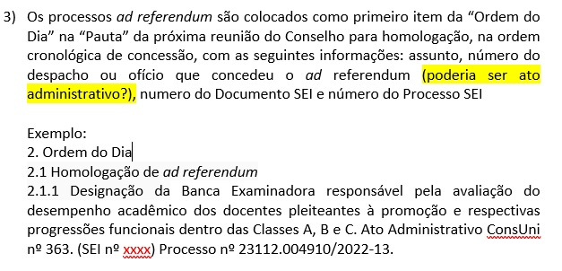
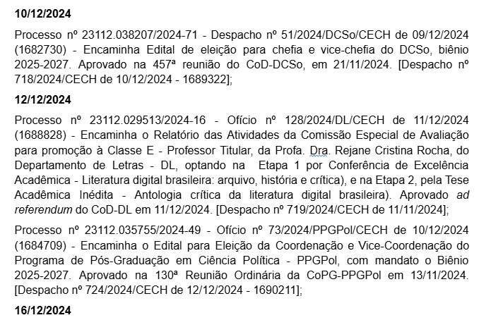
Fluxos do Processo ad referendum - sugestões

Slide 21
Fluxos do Processo ad referendum - sugestões
Sobre o item 9:
Sugestão de fazer a anotação ao final do “Resumo”, logo depois de se fazer o Ato Administrativo ad referendum, inserindo o nº do Processo SEI da reunião do CoC em que será homologado, com link para o mesmo.
Dou essa sugestão, porque voltar em cada processo vi demandar um bom tempo.

Slide 22
Lembretes importantes
Elaborar os atos oficiais com cuidado e em conformidade com modelo SEI-UFSCar – Portarias e Atos Administrativos
não considerar - modelo de Ato Administrativo – ad referendum
Todos os atos oficiais devem ser publicados no Boletim
Todos os atos oficiais publicados no Boletim devem ter o campo “Resumo” preenchido.
Todos os atos oficiais devem estar com acesso público
Verificar necessidade de revogação de atos oficiais relativos à pandemia Covid-19

Slide 23
Informações e Dúvidas
Entrar em contato pelos e-mails atosnormativos@ufscar.br
beth@ufscar.br
Diálogo contínuo no envio de sugestões, dificuldades
Grupo de WhatsApp – GT Centros

